Slide 1
Svm (SUPPORT VECTOR MACHINE) ALGORITAM U SOCIJALNIM MREŽAMA
UNIVERZITET U BEOGRADU
ELEKTROTEHNIČKI FAKULTET
PRONALAŽENJE SKRIVENOG ZNANJA
Petar Mitrović, 3043/2014, petar.mitrovic@outlook.com

Slide 2
PRONALAŽENJE SKRIVENOG ZNANJA
Mogućnost “predviđanja budućnosti” uvek je zanimala čoveka
Kako je to (još uvek) nemoguće, prešlo se na alternativno rešenje – na osnovu skupa poznatih podataka napraviti procenu o nepoznatom podatku (machine learning)
Izvanredni rezultati u ovoj oblasti ohrabruju dalja ulaganja

Slide 3
SOCIJALNE MREŽE
Socijalna mreža – mreža društvenih interakcija i ličnih odnosa
Socijalne mreže rastu velikom brzinom i predstavljaju idealnu sredinu za pronalaženje skrivenog znanja
Sadrže ogromne količine podataka koji u pravim rukama predstavljaju bogatstvo

Slide 4
SVM algoritam
SVM (Support Vector Machine) – jedan od najpoznatijih algoritama za pronalaženje skrivenog znanja
Definisao ga je Vladimir Vapnik, a današnja verzija (Vladimir Vapnik i Corrina Cortes) objavljena je 1995.
Nalazi se na listi TOP 10 data mining algoritama (by University of Vermont)
Namenjen je za klasifikaciju, regresiju i detekciju anomalija

Slide 5
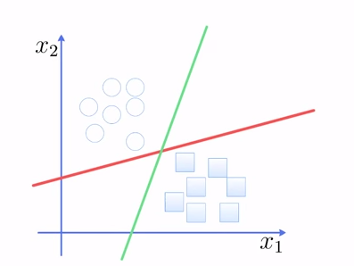
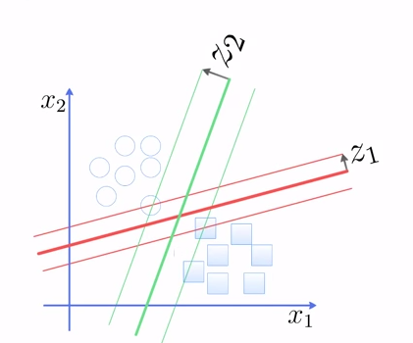
SVM algoritam – postavka problema
Cilj 1 – definisati hiperravan (ili skup hiperravni) koja klasifikuje sve vektore iz trening skupa u dve klase
Cilj 2 – ako postoji više hiperravni (ili skupova hiperravni) koje zadovoljavaju uslov, naći onu sa maksimalnom marginom (maksimalnim rastojanjem do najbliže tačke u obe klase)

Slide 6
Kako radi SVM
X1, X2 – features
Z1, Z2 – minimalna rastojanja hiperravni do tačaka
Z2 > Z1 >= bira se zelena prava
Formira se jednačina:
Uslovi za klasifikaciju:

Slide 7
Kako radi SVM - Primer

Slide 8
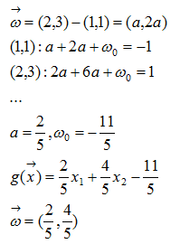
Kako radi SVM - Primer
Pronaći dve tačke koje će biti najbliže novoj pravoj
Odrediti odgovarajuće koeficijente rešavanjem sistema jednačina
Support vector machine
Support vector

Slide 9
SVM algoritam - zaključak
Jednostavan algoritam i laka realizacija
Predefinisan modul (gotova implementacija) u mnogim alatima za pronalaženje skrivenog znanja
Jako široka upotreba:
Kategorizacija teksta i hiperteksta (smanjuje potrebu za labeliranjem)
Klasifikacija slika
Klasifikacija proteina u medicini
Prepoznavanje rukopisa

Slide 10
SVM algoritam – analogija sa realnim primerom
Podela dve neprecizno definisane opštine
Teži se tome da se granica postavi tako da sa obe strane ostane jednak prostor (da bi stanovnici obe opštine bili zadovoljni)
Maksimizacija margina – teži se što većem razmaku granice do najbliže kuće sa obe strane

Slide 11
Primer primene SVM na socijalne mreže – Twitter – raspoloženje korisnika
Trinity College – student paper
Dataset – 359 tweet-ova
Training set – 2/3, test set – 1/3
329 feature-a (pozitivnih i negativnih)
Rezultati:
Mali dataset
Mali broj feature-a
Odličan rezultat – 74.84% tweet-ova klasifikovano ispravno na evaluation set-u
Povećanje dataset-a i broja feature-a sigurno će povećati i preciznost

Slide 12
Primer primene SVM na socijalne mreže – Twitter – Earthquake detection
Ideja je da se na osnovu pisanja korisnika Twitter-a prepozna da se desio zemljotres
Mešavina socijalne i senzorske mreže – svaki korisnik je jedan senzor
Na ovaj način se brže može raširiti vest o zemljotresu; za manje od 10 minuta može se prilično pouzdano (~96%) utvrditi da se desio zemljotres

Slide 13
Primena SVM na socijalne mreže - odabir relevantnih postova na Facebook-u
Na Facebook-u još nije primenjen u dovoljnoj meri
Može se vršiti efikasna klasifikacija teksta i slika
Sadržaj Facebook-a koji treba da bude prikazan jednom korisniku je preveliki
Treba odabrati koji sadržaj je relevantan za prikaz
Klasifikacija tekstualnih postova na osnovu korisnikovog ponašanja

Slide 14
Primena SVM na socijalne mreže - odabir relevantnih postova na Facebook-u
Ako je korisnik “lajkovao” neki sadržaj, zabeležiti ga kao pozitivan feature
Ako je korisnik “blokirao” sadržaj ili se unsubscribe-ovao sa sadržaja, zabeležiti ga kao negativan feature
Standardne znake odobravanja ili negodovanja takođe beležiti kao feature-e
Na osnovu dobijenih feature-a moguće je klasifikovati sadržaje kao relevantne ili irelevantne

Slide 15
Primena SVM na socijalne mreže - odabir relevantnih postova na Facebook-u
Treba odrediti algoritam odluke
Za svaki sadržaj korisnikovih prijatelja, vrši se klasifikacija korišćenjem skupa prethodno prikupljenih feature-a i standardnog SVM algoritma
Sadržaji koji pripadaju jednoj klasi smatraju se relevantnim i prikazuju se u korisnikovom news feed-u, dok se ostali ne prikazuju

Slide 16
Primena SVM na socijalne mreže - odabir relevantnih postova na Facebook-u – za i protiv
Za
Jednostavno filtriranje sadržaja
Prikaz sadržaja koji korisnika interesuju
Ako se neki relevantan sadržaj ne prikaže, korisnik ga ipak može lako pronaći pretragom
Protiv
Mnogo sadržaja koji moraju da prođu klasifikaciju
Brzina prikaza sadržaja
Zaključak – uz dodatno ulaganje u performanse moguće je napraviti kvalitetnu klasifikaciju

Slide 17
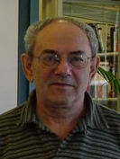
Najnovije vesti iz Facebook-a
Idejni tvorac SVM algoritma 25. novembra 2014. godine prešao u Facebook!

Slide 18
Pitanja???
Hvala na pažnji!!!

